Slide 1
DeepSeek-LLM-7B LoRA 微调实战
Notes:
添加页码

Slide 2
背景介绍与学习目标
实验环境准备
LoRA 与 FlashAttention 原理介绍
实验步骤
实验总结
课后习题

Slide 3
大语言模型（LLM）在通用对话场景展现了强大的能力。全参数微调 7B 模型显存需求超过 20GB，硬件门槛极高。
LoRA 优势：通过冻结原始权重、插入低秩分解矩阵，仅训练约 393 万参数（0.057%），显存需求从 50-70GB 降至约 16GB。
本实验基于 CANNLab 平台上的 Ascend NPU 910B4（32GB HBM），使用 1596 条心理健康多轮对话数据集。

Slide 4
完成本课程后，你应当能：
1） 掌握 CANNLab 平台环境配置与 Ascend NPU 模型加载
2） 使用 ModelScope 下载预训练大语言模型，解决分词器兼容性问题
3） 多轮对话数据的加载、探索与格式化处理
4） 理解深度学习模型微调原理和 LoRA 参数配置方法
5） 使用 trl 库 SFTTrainer 进行指令微调训练
6） 掌握超参数调整和 SwanLab 实时监控技巧
7） 理解 FlashAttention（SDPA）硬件加速原理

Slide 5
背景介绍与学习目标
实验环境准备
LoRA 与 FlashAttention 原理介绍
实验步骤
实验总结
课后习题

Slide 6
实验环境-硬件要求
Ascend NPU
910B4 32GB HBM
CPU
8 核
内存
32 GB
硬盘
15 GB
模型
DeepSeek-7B-Chat
数据
1596 条对话
推荐使用 CANNLab 平台，镜像已预装 torch 与 torch_npu。

Slide 7
实验环境-软件安装
%pip install -q -i https://pypi.tuna.tsinghua.edu.cn/simple \
modelscope==1.35.4 transformers==5.5.4 trl==1.2.0 \
datasets==4.8.4 swanlab==0.7.15 accelerate==1.13.0 peft
import torch
import torch_npu # 注册 NPU 后端
print(torch.npu.is_available()) # True
CANNLab 默认镜像已预装 torch 与 torch_npu，无需重复安装。

Slide 8
背景介绍与学习目标
实验环境准备
LoRA 与 FlashAttention 原理介绍
实验步骤
实验总结
课后习题

Slide 9
为什么大模型微调很吃显存
全参微调需要保存
两条优化路径
• 模型权重
• 每个参数的梯度
• Adam 一阶矩与二阶矩
• 前向中间激活
• LoRA：减少可训练参数与优化器状态
• FlashAttention：减少中间矩阵显存与 HBM 读写
7B 模型仅 bf16 权重就约 14 GB，全参微调对单卡压力很大。

Slide 10
LoRA 核心思想：低秩更新
W = W0 + ΔW，其中 ΔW = B·A
A 的形状为 (r, in)，B 的形状为 (out, r)，r 通常取 8 / 16 / 32
冻结 W0
只训练 A、B
原始预训练权重不更新，不保存梯度与优化器状态。
只有两个低秩矩阵参与梯度更新，参数量大幅下降。

Slide 11
LoRA 公式与参数量计算
y = W0·x + (alpha / r)·B·A·x
alpha/r 是缩放系数，控制 LoRA 更新的幅度
举例：[4096, 4096] 线性层
参数量占比
原始参数：4096 × 4096 = 16,777,216
LoRA r=8：4096×8 + 8×4096 = 65,536
65,536 / 16,777,216 ≈ 0.39%
这正是 LoRA 显存收益的主要来源。

Slide 12
LoRA 显存收益与典型配置
显存收益
典型配置
• 冻结原始权重
• 优化器状态只作用于 A、B
• 梯度只针对低秩矩阵
• bf16 进一步降低权重与激活存储
r=8
lora_alpha=32
target_modules=["q_proj","v_proj"]
lora_dropout=0.05
只适配 Q/V，可进一步控制参数量。

Slide 13
标准 Attention 的瓶颈
S = Q·Kᵀ / √d P = softmax(S) O = P·V
S 和 P 的大小都是 N × N
显存复杂度 O(N²)
HBM 读写 O(N²)
N=4096、d=128 时，单个 head 的 S 约 32 MB。
中间结果反复读写 HBM，算力等待数据搬运。

Slide 14
FlashAttention：Tiling + Online Softmax
Tiling 分块
Online Softmax
把 Q/K/V 切成小块，每次只加载一块到 SRAM，不生成完整 N×N 矩阵。
分块时维护局部最大值 m 与指数和 l，每处理一块就修正之前结果。
中间结果尽量留在片上 SRAM。
最终结果与完整 Softmax 数学等价。

Slide 15
复杂度对比
标准 Attention 显存 O(N²) HBM 读写 O(N²)
FlashAttention 显存 O(N) HBM 读写大幅减少
计算量不变：O(N²·d)
FlashAttention 不减少浮点运算，而是减少数据搬运。

Slide 16
SDPA 与 NPU 使用
PyTorch 统一 API
Ascend NPU
output = F.scaled_dot_product_attention(q, k, v)
torch_npu 把 SDPA 路由到昇腾融合注意力算子，无需安装 flash-attn。
CUDA 自动选择 FlashAttention 或 Memory-Efficient 内核。
跨平台：同一份代码可在 CUDA 与 NPU 上运行。

Slide 17
LoRA + FlashAttention
LoRA 解决“可训练参数与优化器显存过大”
FlashAttention 解决“中间矩阵与 HBM 读写过大”
两者叠加后，7B 大模型才可以在单卡 NPU 上完成微调。
参数效率 + 注意力加速 = 大模型微调的关键路径

Slide 18
背景介绍与学习目标
实验环境准备
LoRA 与 FlashAttention 原理介绍
实验步骤
实验总结
课后习题

Slide 19
步骤一：下载基座模型
!modelscope download --model deepseek-ai/deepseek-llm-7b-chat \
--local_dir ./model/deepseek-ai/deepseek-llm-7b-chat
模型大小约 15GB，下载时间取决于网络。
下载后包含 config.json、tokenizer.json、pytorch_model-*.bin 等文件。
建议放在仓库外，避免大文件进入 Git

Slide 20
步骤二：分词器兼容性问题
DeepSeek 使用自定义分词器代码，transformers 5.x 中 AutoTokenizer 可能返回空 input_ids。
正确做法：用 PreTrainedTokenizerFast 直接加载 tokenizer.json
tokenizer = PreTrainedTokenizerFast(
tokenizer_file=f"{MODEL_PATH}/tokenizer.json",
pad_token="</s>", eos_token="</s>", bos_token="<s>")
必须显式设置 pad/eos/bos，否则生成时可能报错。

Slide 21
步骤三：加载模型并启用 SDPA
model = AutoModelForCausalLM.from_pretrained(
MODEL_PATH,
torch_dtype=torch.bfloat16,
device_map="npu:0",
attn_implementation="sdpa")
print(f"模型参数量: {model.num_parameters():,}")
bf16 降低显存，SDPA 启用融合注意力。

Slide 22
步骤四：LoRA 配置
from peft import LoraConfig, get_peft_model
lora_config = LoraConfig(
r=8, lora_alpha=32,
target_modules=["q_proj", "v_proj"],
lora_dropout=0.05, bias="none")
model = get_peft_model(model, lora_config)
可训练参数：3,932,160 / 6,914,297,856 = 0.0569%

Slide 23
步骤五：SFTTrainer 训练配置
max_steps = 500
per_device_batch_size = 1
训练总步数
单卡批次大小
gradient_accumulation = 8
learning_rate = 1e-4
等效 batch_size = 8
学习率
bf16 + warmup + cosine
report_to = swanlab

Slide 24
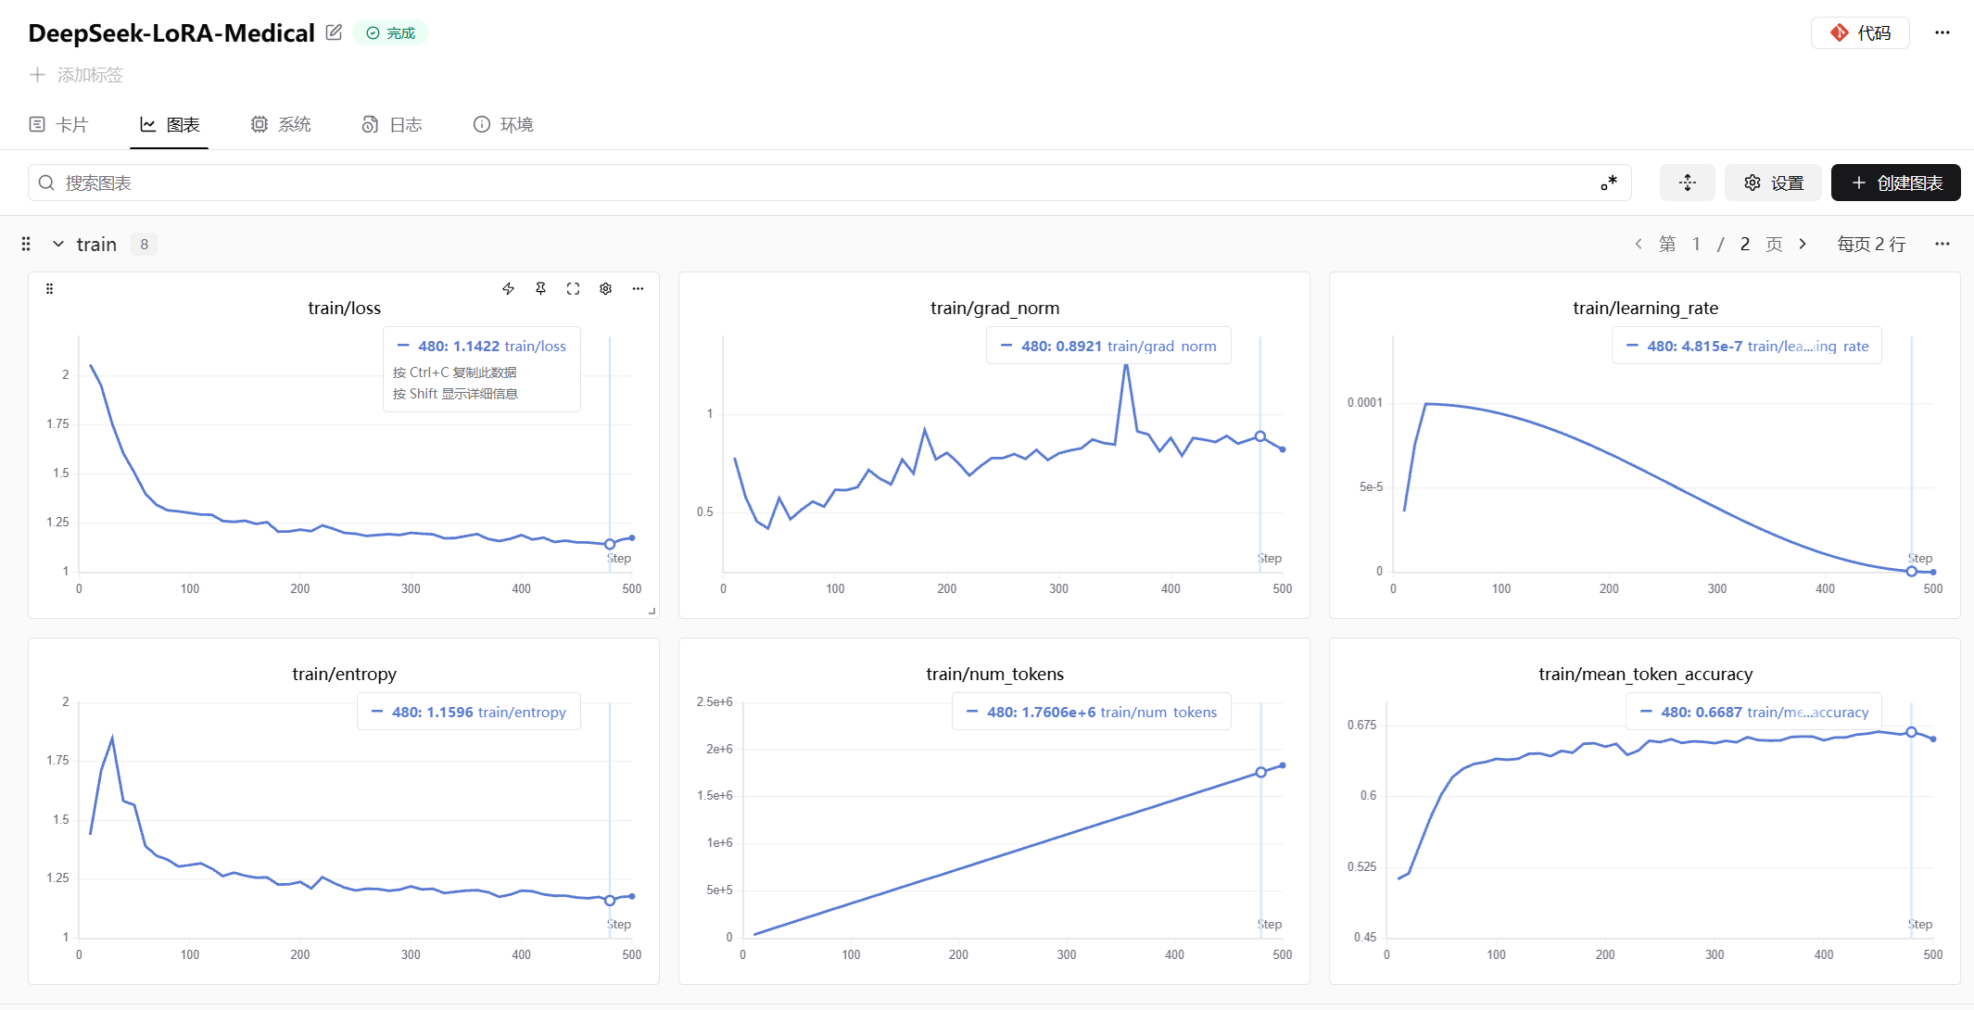
步骤六：SwanLab 监控与训练结果
SwanLab 把 loss 曲线实时上传到云端，无需端口转发即可查看。

Slide 25
背景介绍与学习目标
实验环境准备
LoRA 与 FlashAttention 原理介绍
实验步骤
实验总结
课后习题

Slide 26
实验总结：我们完成了什么
✔ 理解 LoRA 原理：低秩分解实现参数高效微调
✔ 完成模型下载、分词器兼容与 SDPA 加载
✔ 完成多轮对话数据格式化与 9:1 切分
✔ 使用 SFTTrainer + SwanLab 完成 LoRA 训练

Slide 27
背景介绍与学习目标
实验环境准备
LoRA 与 FlashAttention 原理介绍
实验步骤
实验总结
课后习题

Slide 28
课后习题
Q1：LoRA 中参数 r 的含义是什么？增大 r 会带来什么影响？
在LoRA中，参数 r（秩）控制低秩分解矩阵 A 和 B 的中间维度，直接决定可训练参数量（(d+k)*r）。增大 r 会增强模型对下游任务的拟合能力，使其更接近全参数微调的效果，但同时会线性增加显存占用和训练开销，并显著提升过拟合风险，尤其在小数据集上更为突出。实际应用中需在表达能力和泛化性间权衡，通常从 `r=4` 或 `r=8` 起调，根据验证集表现逐步递增，配合适当的权重衰减以抑制过拟合。

Slide 29
课后习题
Q2：为什么 LoRA 能大幅降低显存需求？
LoRA 降低显存占用的核心在于**冻结原始权重，仅优化低秩分解矩阵**，从而避开全量微调的三大显存消耗源：**① 无需为全部参数存储优化器状态**（Adam 的动量和二阶矩），仅维护极小 `A`、`B` 的梯度与动量；**② 无需保留所有层的中间激活值**，仅反向传播 LoRA 分支涉及的小量张量；**③ 参数量级差异**（以 LLaMA-7B 为例，全参需 60GB+，LoRA 仅需 ~14GB）。本质是将可训练参数量压缩 2~3 个数量级，使得消费级 GPU 也能微调百亿级模型。

Slide 30
课后习题
Q3：SDPA / FlashAttention 如何把注意力显存从 O(N²) 降到 O(N)？
SDPA/FlashAttention 通过 分块计算（Tiling） 和 重计算（Recomputation），将注意力显存从 O(N²) 降至 O(N)。标准注意力需显式存储 `N×N` 的注意力矩阵 S 和 softmax 输出 P 用于反向传播，而 FlashAttention 将 Q/K/V 切分为小块，每次只加载局部块到 SRAM 计算并即时聚合，避免将完整矩阵写回 HBM；反向传播时不保存 S 和 P，仅复用前向存储的统计量（每行最大值和和）在线重算，以额外计算换取显存节省。最终将显存瓶颈从二次方降为线性，使得单卡可处理超长序列（如 16K~64K）。

Slide 31
课后习题
Q4：loss 不降反升时应该调整哪些超参数？
Loss 不降反升时，按优先级调整以下超参数：①降低学习率（最直接，尝试缩小 5~10 倍）并配合 Warmup 缓解初期震荡；②增大 batch size 以降低梯度噪声；③加强正则化（增大 weight decay 或降低 dropout rate）约束过拟合；④启用梯度裁剪（如 max_norm=1.0）防止梯度爆炸；⑤调整损失函数（如标签平滑）软化目标分布。

